Slide 1
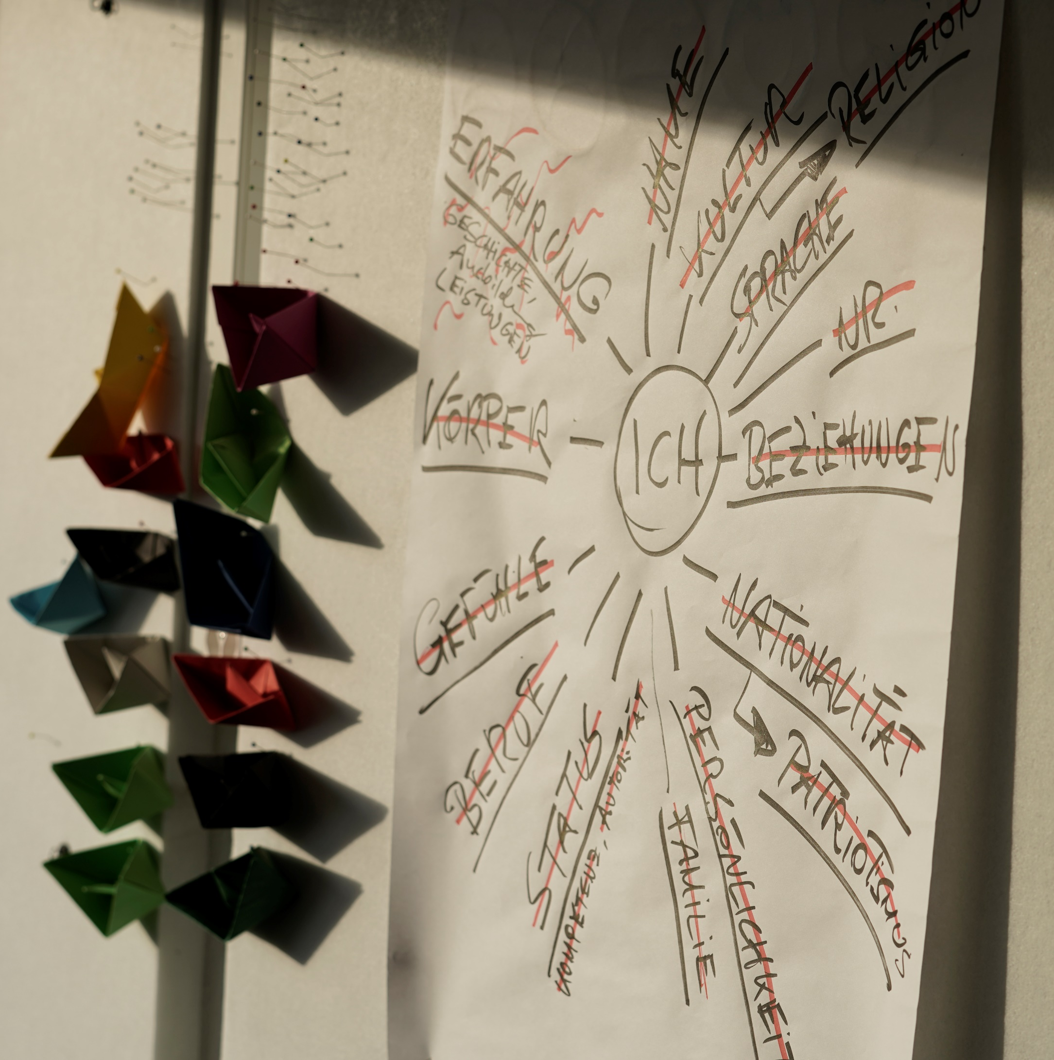
Der Einsatz von Peers in Bildungseinheiten
Rendez-vous Perspektive – Abteilung Soziales der Stadt Biel
Andreas Guggisberg, Bereichsleiter
Notes:
Ich bin …, Bereichsleiter von RvP, einem Angebot der Abteilung Soziales der Stadt Biel. Ich arbeite seit 4 Jahren für die Stadt Biel und bin ursprünglich als Projektleiter für FokusArbeit angestellt worden. Das letztes Jahr beendet und in das neue
Zunächst Überblick, was wir alles machen
Im zweiten Teil, wo wir Peer-Erfahrungen sammeln.

Slide 2
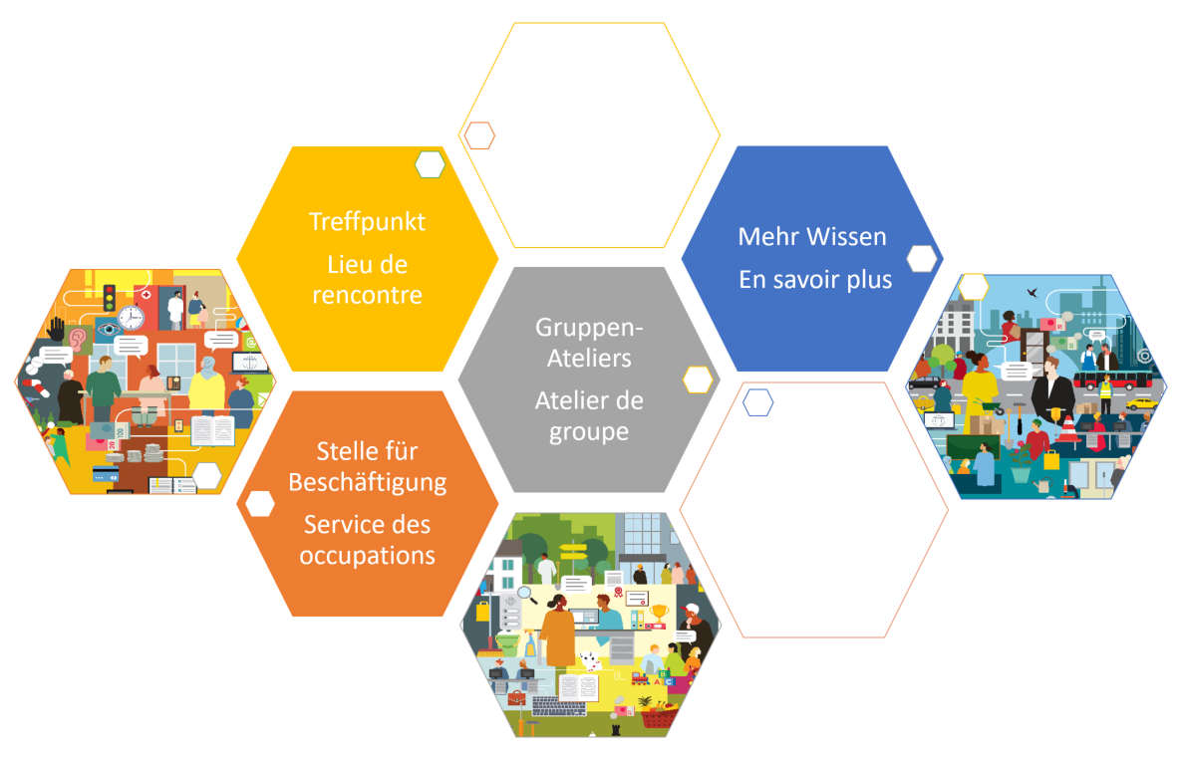

Von FokusArbeit zu
Rendez-vous Perspektive
Notes:
Die Peer-Arbeit

Slide 3
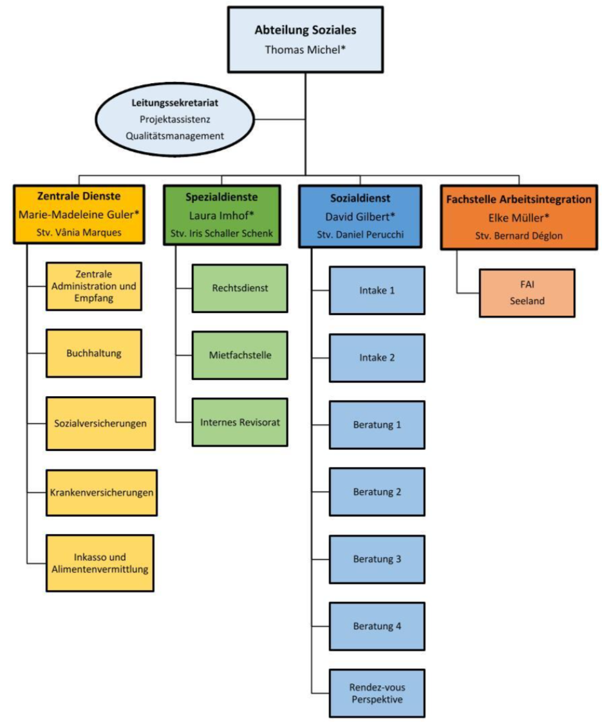
Abteilung Soziales
Notes:
RvP ist ein Bereich des Sozialdienstes, führt aber selber keine Dossiers.

Slide 4
Gemeinsam-Ensemble
Notes:
Gemeinsam-Ensemble
Sparfuchs zeigen und mitnehmen

Slide 5
Gruppen-Ateliers
Notes:
Sozialstrategie zeigen und mitnehmen
Projekt FokusArbeit (Partizipation und Beschäftigung)

Slide 6
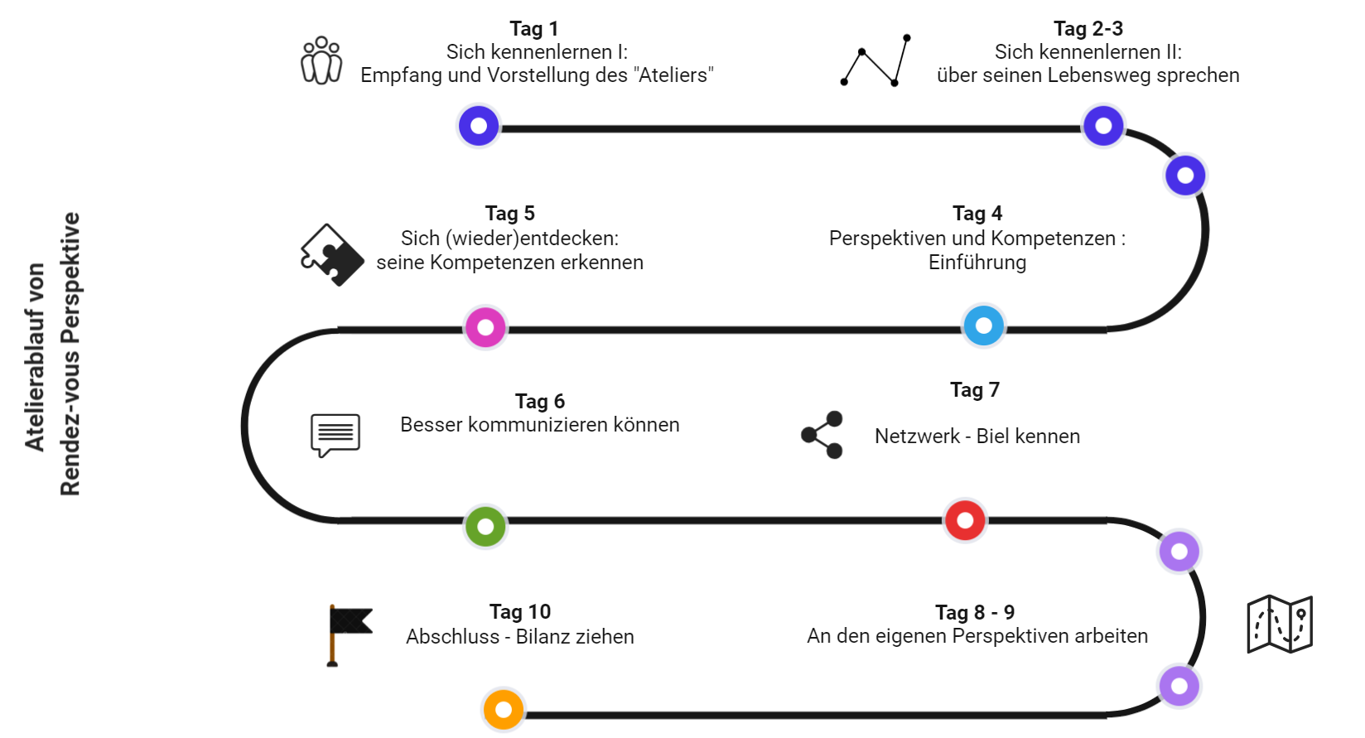
Gruppen-Ateliers
Notes:
Erste Tn die mitcoachen (Peer) -> Admin -> Co-Coach Daniela

Slide 7
Stelle für Beschäftigungen

Slide 8
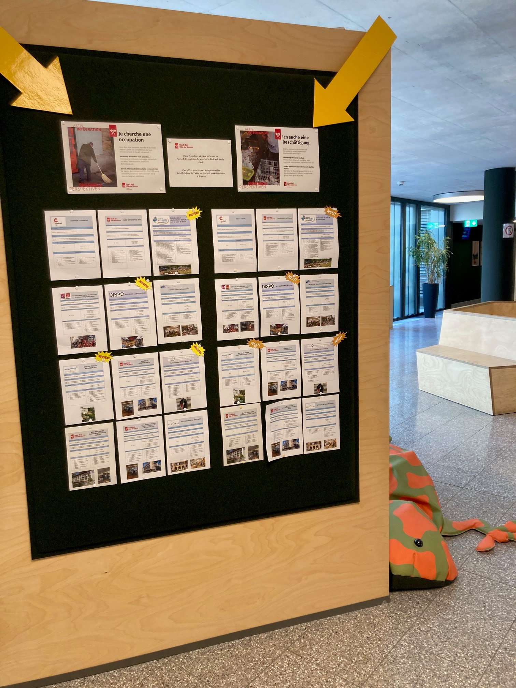






Stelle für Beschäftigungen

Slide 9
Treffpunkt

Slide 10


Slide 11
Mehr Wissen

Slide 12
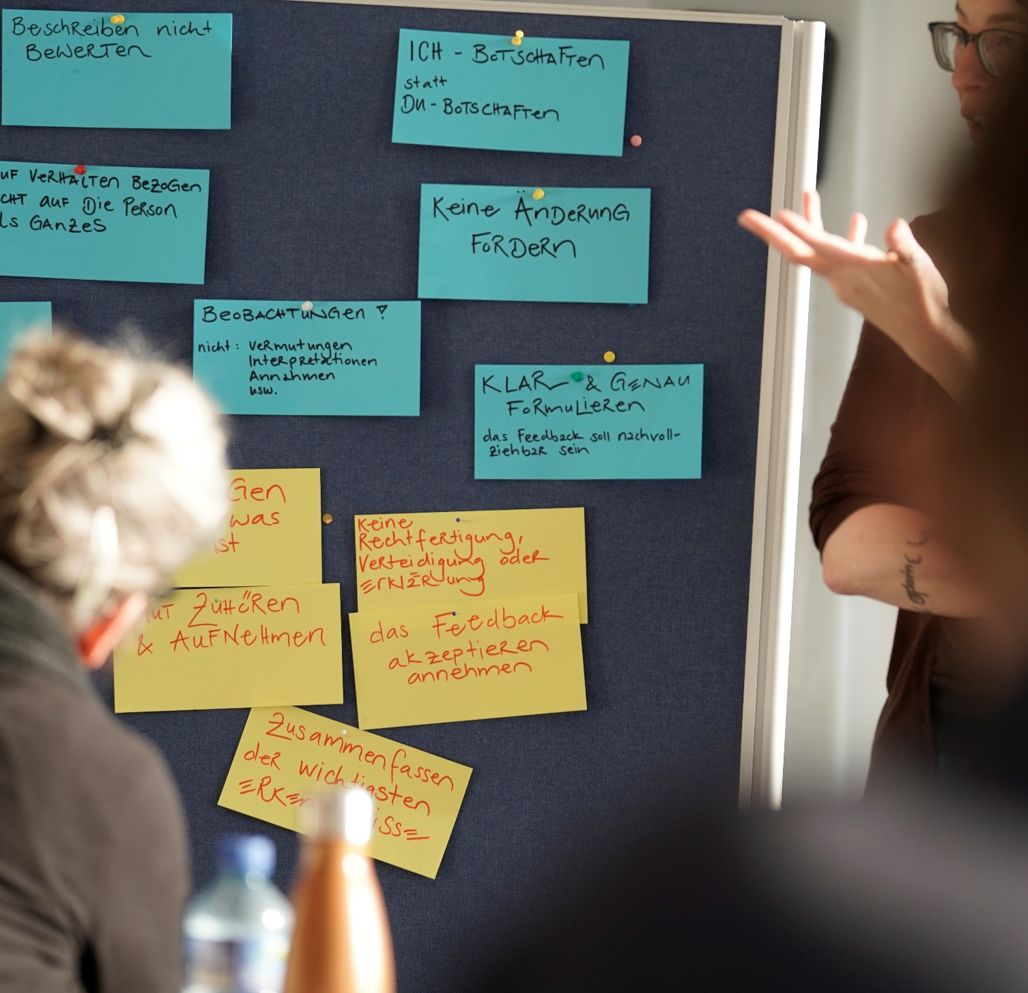
Mehr Wissen - Konzept
Kurze Einheiten zur Wissensvermittlung und zum Erfahrungsaustausch…
1-2h; 1-2x pro Thema. Diverse Themen, die sich periodisch wiederholen…
Freiwillig, animiert, durch Fachkräfte (Netzwerk) bereichert…

Slide 13

Mehr Wissen – Peers
Idee
Zusätzlicher Zugang zu Sozialhilfebeziehenden
Empowerment
Erste Themen
Ansatz
Peer Tutoring
Peer Education
Notes:
Peer- und Partizipationsansatz als strategisches Element
Auf Augenhöhe
Stärkung der Empfänger und Bildenden

Slide 14

Mehr Wissen – Peers
Vorgehen
Auswahl
Vorbereitung
Begleitung
Entschädigung
Notes:
Vorgehen
Potenziale erkennen: Partizipationsmomente helfen, Möglichkeiten und Fähigkeiten zu erkennen
Verortung in der Organisation
Innovations-Bereich
Begleitung der Peers
Ausbildungen und Entlöhnung

Slide 15
Mehr Wissen – Peers
Erste Erkenntnisse
Verortung in der Organisation
Anerkennung
Stärkung der Beziehung
Zusätzliche Chancen
Notes:
Innovations-Bereich / Aufwändig (Begleitung)-Interessant-Werbung
Es geht um Anerkennung (weniger um Lohn)
Stärkung (neben Wissen)
Chancen: Fachpersonen wissen nicht immer alles besser / sind ja auch nicht iener Meinung
Ausbildungen und Entlöhnung

